Slide 1
Основні типи рельєфу Основні типи рельєфу
Урок з географії, 8 клас

Slide 2
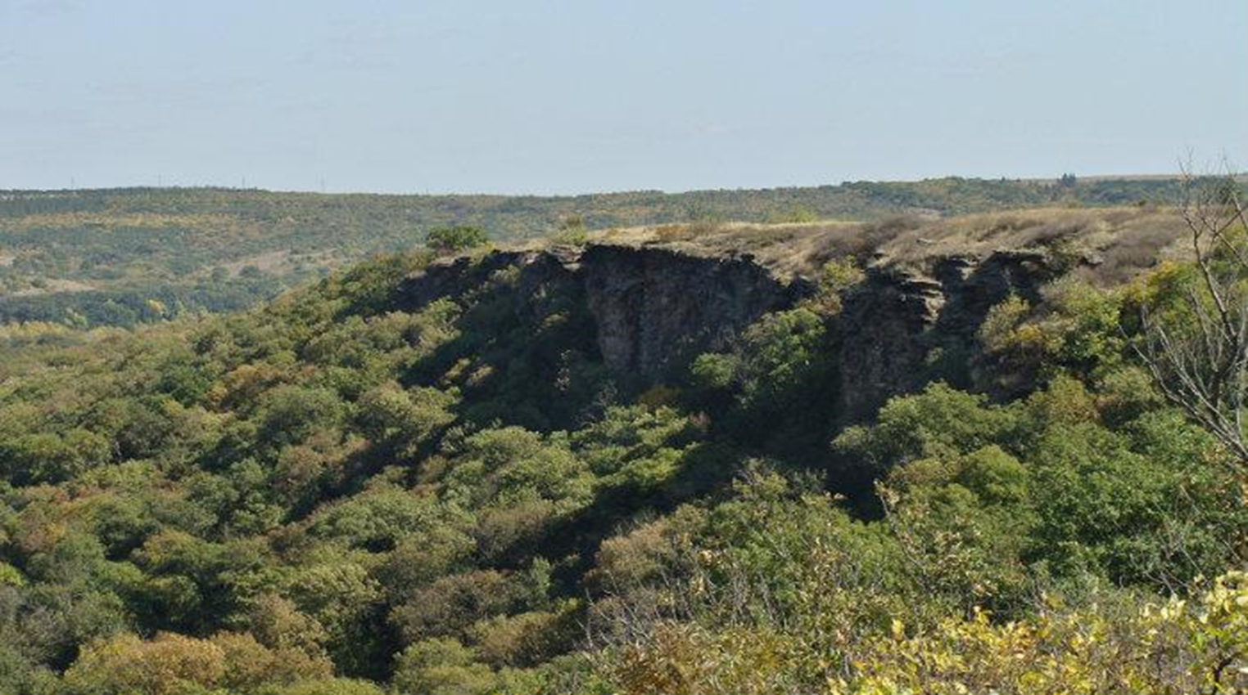
Тектонічні форми рельєфу
Регіональний ландшафтний парк «Донецький кряж»

Slide 3
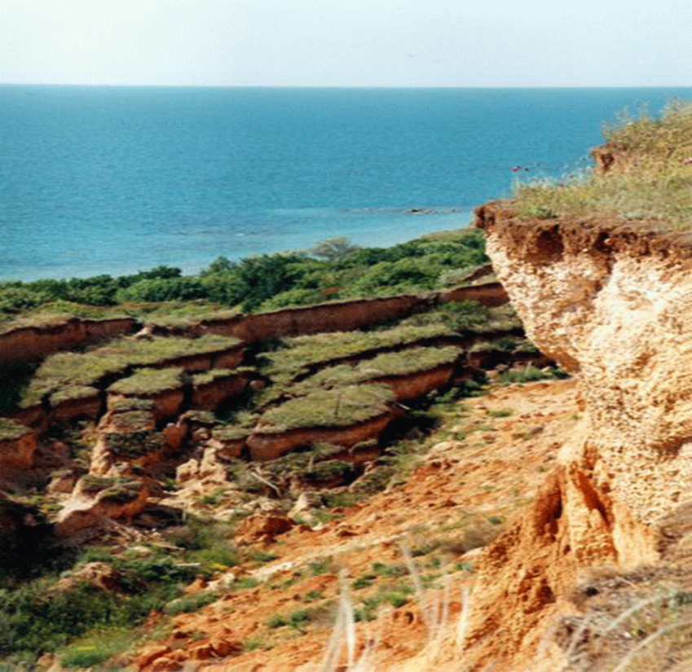
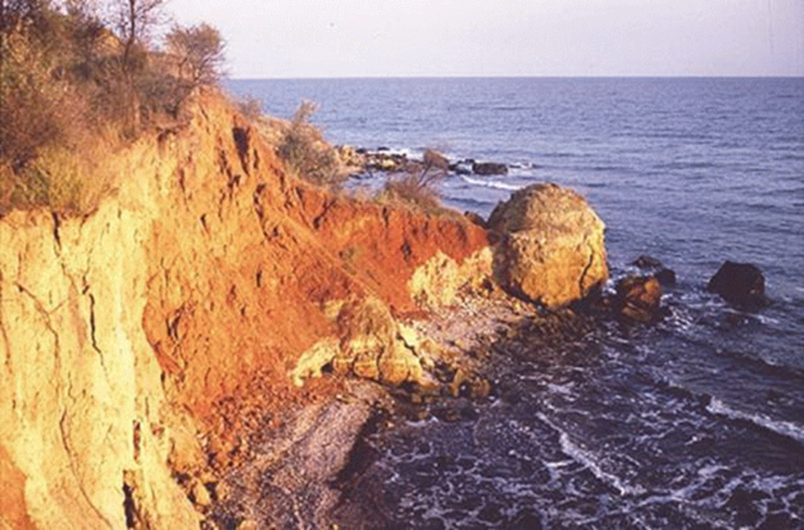
Гравітаційні форми рельєфу
Зсувне узбережжя в Західному Криму
Зсуви на березі Чорного моря

Slide 4
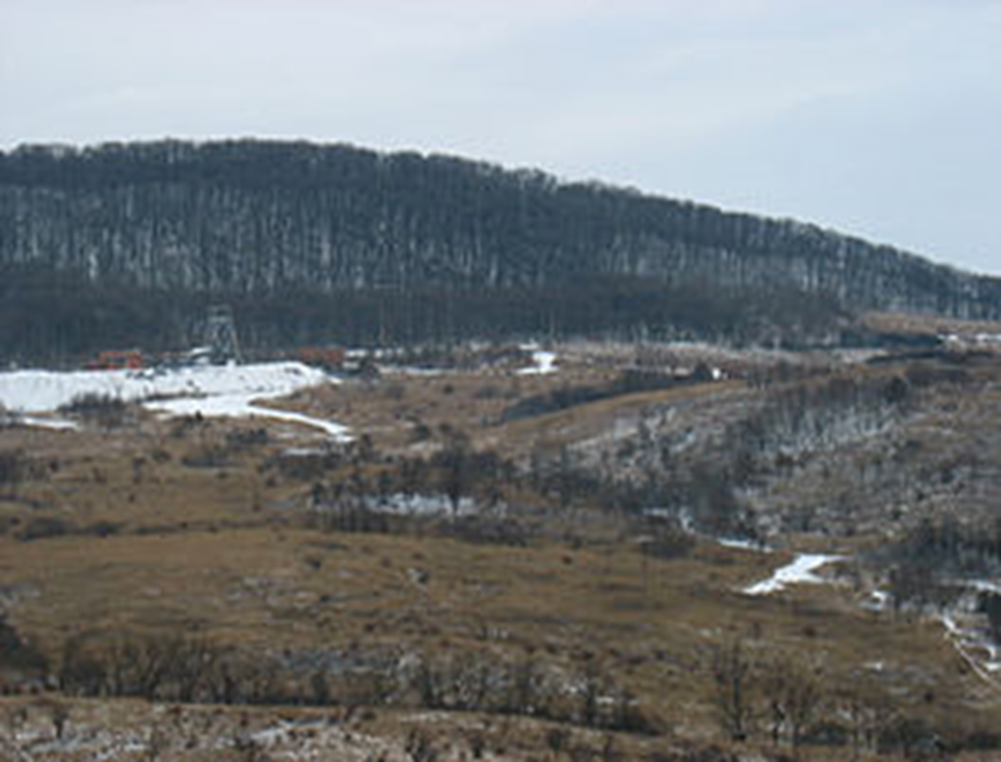
Вулканічні форми рельєфу
Берегівське Горбогір'я (заповідне урочище)

Slide 5
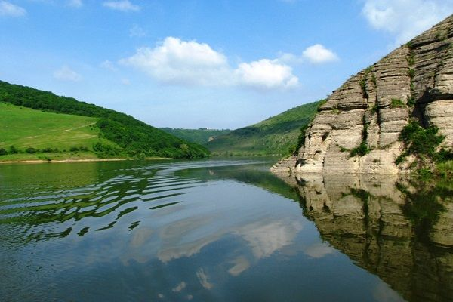
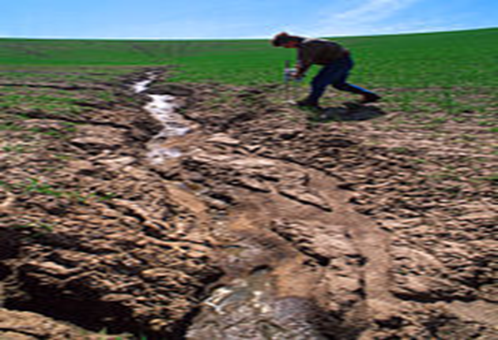
Водно-ерозійні форми рельєфу
Каньйон Дністра

Slide 6
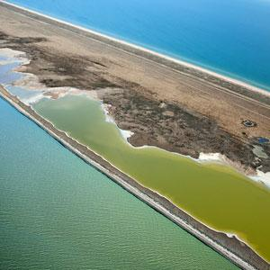
Берегові форми рельєфу
Арабатська Стрілка

Slide 7
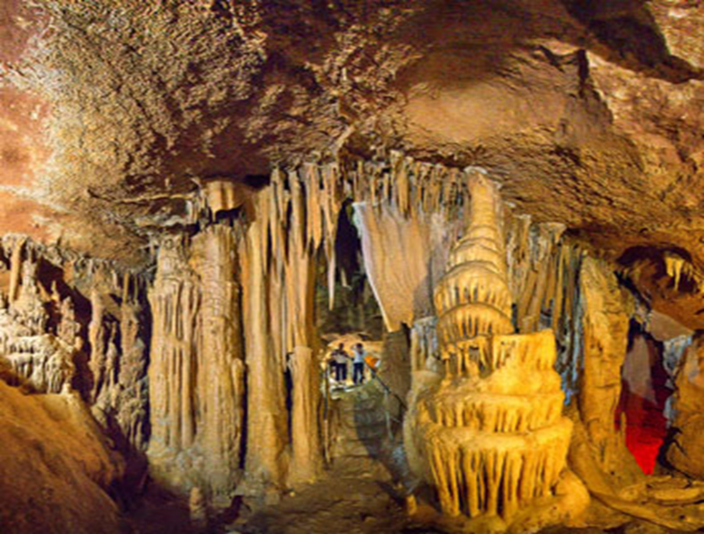
Карстові форми рельєфу
Печера “Геофізична” на вершині Ай-Петрі

Slide 8
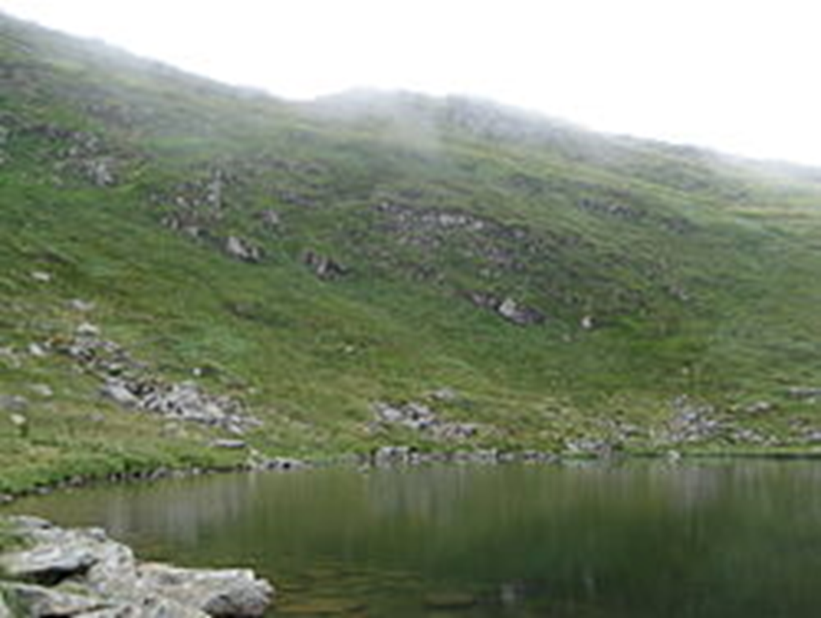
Льодовикові форми рельєфу
Стіна льодовикового кару, в якому лежить озеро Несамовите

Slide 9
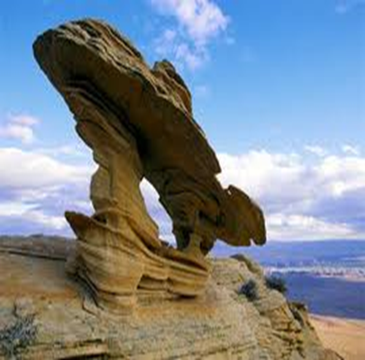
Еолові форми рельєфу

Slide 10
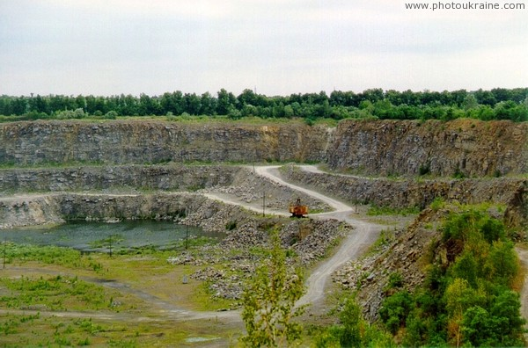
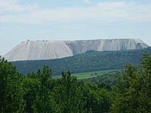
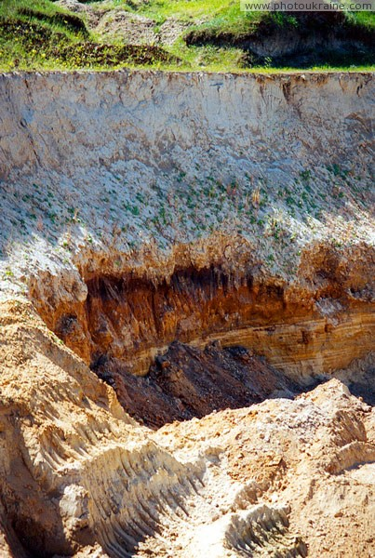
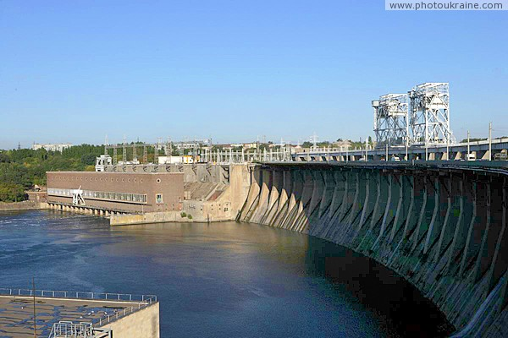
Антропогенні (техногенні) форми рельєфу
Насипи, виїмки, канали, греблі, кар'єри, відвали, терикони тощо.

